Slide 1
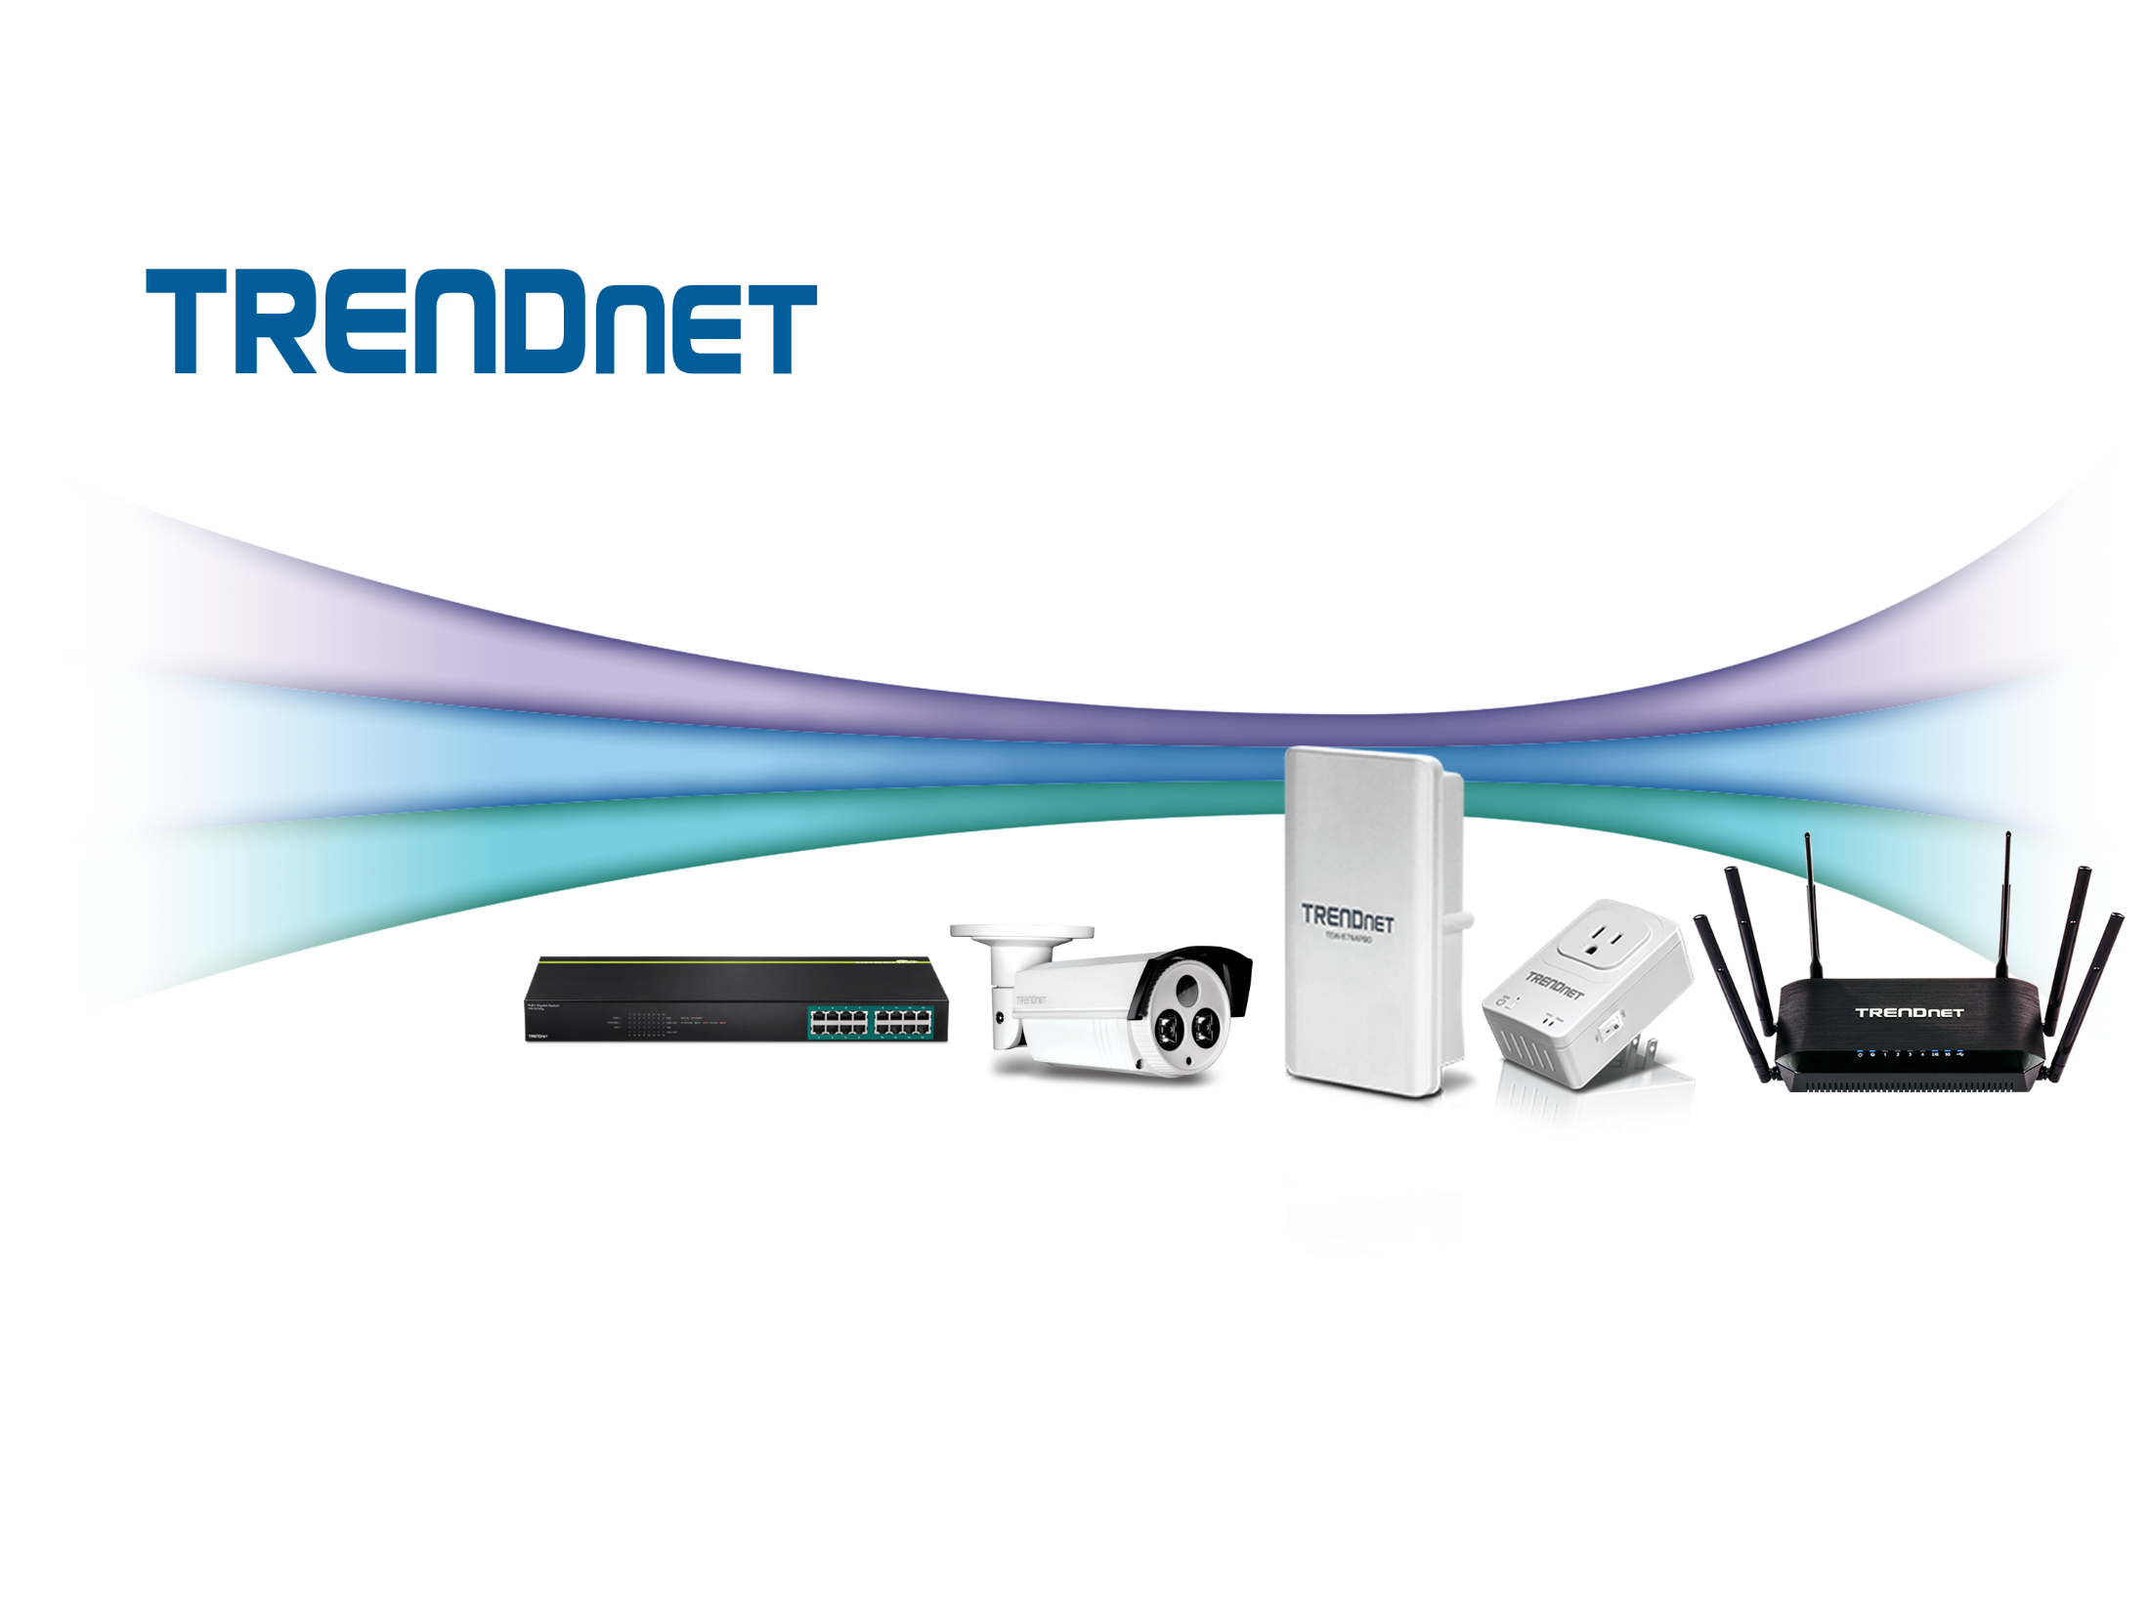
PoE
2015 Q1
trend.net.br

Slide 2

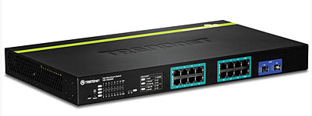


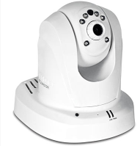
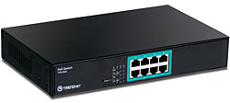
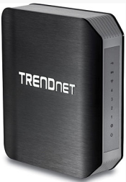
O que é PoE?
IEEE 802.3af e 802.3at são os padrões que descrevem a tecnologia Power over Ethernet (PoE) que trafegam ENERGIA ELÉTRICA juntamente com DADOS para um dispositivo remoto, através do cabo de par trançado Ethernet de rede local.
A tecnologia PoE permite alimentar câmeras de rede, ponto de acesso wireless, switches remotos, telefones VoIP, dispositivos embarcados, bem como outros equipamentos para os quais pode ser inconveniente, caro, ou até mesmo impraticável fornecer energia em separado.
Energia + Dados

Slide 3

Introdução
Padrões da Indústria
IEEE 802.3af (PoE) = 15.4 watts
IEEE 802.3at (PoE+) = 30 watts
Cabeamento
Cabos Cat 5, Cat 5e ou Cat 6
Aplicações típicas
Câmeras IP
Pontos de Acesso Wireless
Telefones VoIP
Notes:
Cool thing is that it uses standard Ethernet cabling

Slide 4
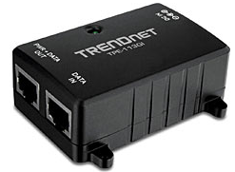
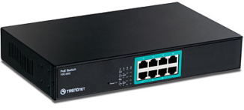
Introdução
Power Sourcing Equipment (PSE)
PSE são os equipamentos que alimentam os dispositivos PoE.
O PSE detecta se o dispositivo conectado é compatível com os padrões 802.3af ou 802.3at. Nesse caso, automaticamente o PSE fornece a energia elétrica pelo cabo da rede local.
Se o dispositivo não é PoE, o PSE não aplica energia elétrica no cabo da rede, de forma que o funcionamento seja equivalente ao padrão Ethernet original.
Injetor PoE
Switch PoE
Notes:
Very common question, very important: you can connect non-PoE devices, no risk of burning them, switch will detect if device takes power or not
You can connect PoE+ or PoE devices to our PoE+ switches, or not powered at all

Slide 5


Benefícios do PoE
Redução de Custos: elimina-se custos de instalação de tomadas elétricas, bem como de disjuntores e cabos de alimentação.
Mobilidade: permite configurar uma variedade de instalações, sem ficar preso a uma tomada elétrica.
Controle: os PSE podem ligar e desligar a energia elétrica aplicada a um dispositivo PoE da rede local.

Slide 6
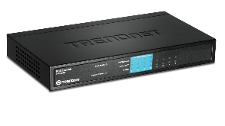
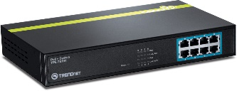
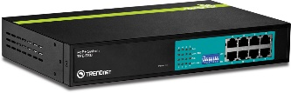
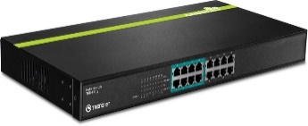
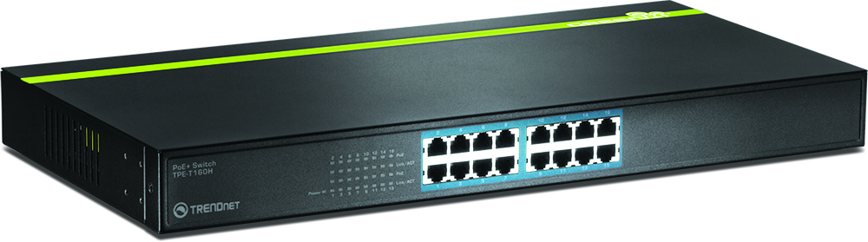
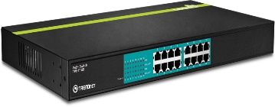
PoE 10/100 Não Administrável
Switch PoE | Modelo | Portas 10/100 Mbps | Provisão PoE | Máximo/Porta
 | TPE-S44 | 4 x PoE, 4 x Non-PoE | 30 W | 15.4 W
 | TPE-T80H | 8 x PoE+ | 125 W | 30 W
 | TPE-T80 | 8 x PoE+ | 240 W | 30 W
 | TPE-T88g | 8 x PoE+, 8 x Non-PoE | 120 W | 30 W
 | TPE-T160H | 16 x PoE+ | 250 W | 30 W
 | TPE-T160 | 16 x PoE+ | 480 W | 30 W

Slide 7
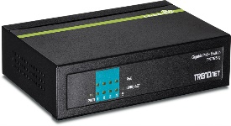
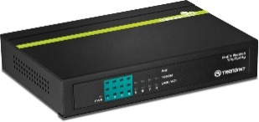
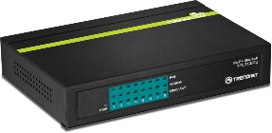
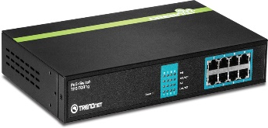
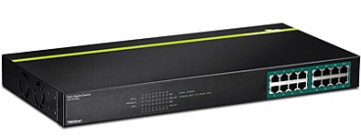
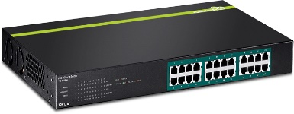
PoE Gigabit Não Administrável
Switch PoE | Modelo | Portas Gigabit | Provisão PoE | Máximo/Porta
 | TPE-TG50g | 4 x PoE+, 1 x Non-PoE | 31 W | 30 W
 | TPE-TG44g | 4 x PoE+, 4 x Non-PoE | 60 W | 30 W
 | TPE-TG80g | 8 x PoE+ | 105 W | 30 W
 | TPE-TG81g | 8 x PoE+ | 105 W | 30 W
 | TPE-TG160g | 16 x PoE+ | 246 W | 30 W
 | TPE-TG240g | 24 x PoE+ | 370 W | 30 W
Notes:
TG81g - rackmountable

Slide 8

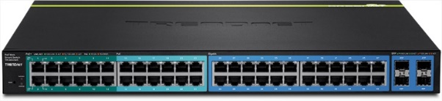
Web Smart
O que é Web Smart?
É uma opção econômica de Switch Gerenciável
Associa Gerenciamento IP com Interface Web
Suporta Funções Avançadas de Gerenciamento (L2)
Possui Entradas SFP / Mini-GBIC para Fibra Ótica

Slide 9
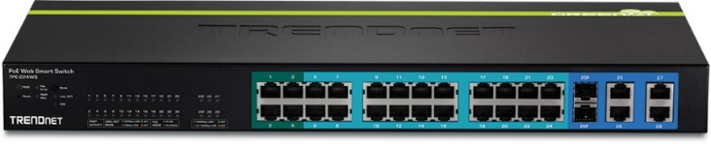
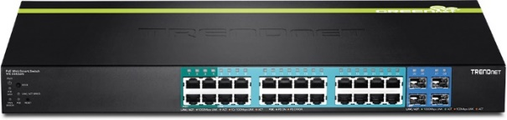
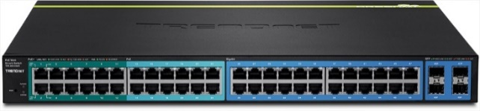
Web Smart PoE
TPE-224WS | TPE-2840WS | TPE-4840WS
24 x Portas Fast Ethernet PoE (Portas 1-4 PoE+, 5-24 PoE) | 24 x Portas Gigabit PoE (Portas 1-4 PoE+, 5-24 PoE) | 24 x Portas Gigabit PoE (Portas 1-12 PoE+, 13-24 PoE)
4 x Portas Gigabit Ethernet sem PoE | - | 24 x Portas Gigabit Ethernet sem PoE
2 x entradas SFP compartilhadas | 4 x entradas SFP | 4 x entradas SFP compartilhadas
Provisão PoE: 193 Watts | Provisão PoE: 185 Watts | Provisão PoE: 370 Watts
Notes:
Mention you have 2840WS
Similar to QoS, bases decisions on the class or type of traffic
Voice VLAN, main objective is to ensure that voice traffic through the switch is not interrupted and maintains high quality, it’s what a caller looks for

Slide 10
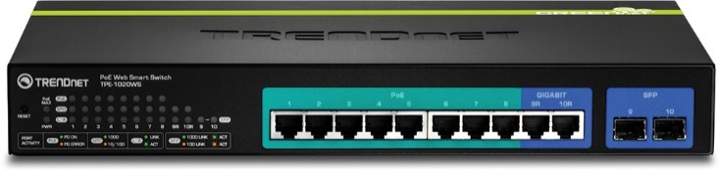
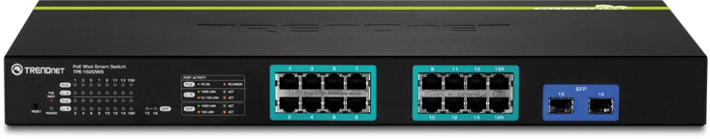
Web Smart PoE
TPE-1020WS | TPE-1620WS
8 x Portas Gigabit PoE+ | 16 x Portas Gigabit PoE+
2 x Portas Gigabit Ethernet sem PoE | -
2 x entradas SFP compartilhadas | 2 x entradas SFP compartilhadas
Provisão PoE: 75 Watts | Provisão PoE: 185 Watts

Slide 11
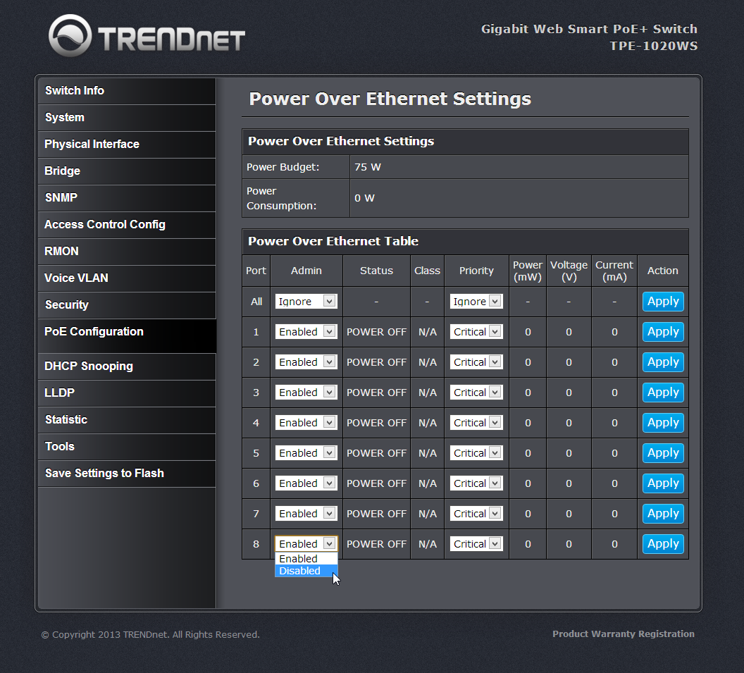



Administração PoE
“Power cycle” através da rede local e da Internet

Slide 12

Provisão PoE
Potência PoE Total do Switch
Conecto todas as portas ou só algumas? Quantas portas PoE podem ser conectadas?
A potência total não pode exceder a provisão PoE

Slide 13
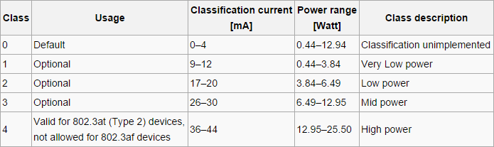
Provisão PoE
Níveis de Potência PoE

Slide 14

Provisão PoE
Exemplo do Switch TPE-224WS
Possui portas PoE+ (1-4) e PoE (5-24)
Supondo só dispositivos PoE 15.4 W
Provisão PoE de 193 W
Quantos dispositivos podemos ligar?
193 W / 15.4 W = 12 Dispositivos PoE
A quantidade de dispositivos PoE ligados depende da Provisão PoE do Switch

Slide 15
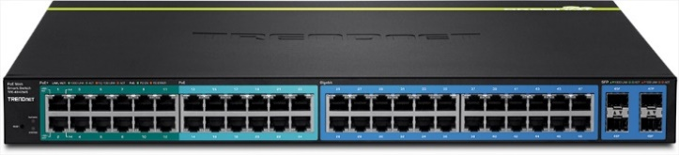
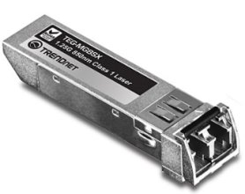

Projeto Câmeras PoE+
Projeto para Conexão 60 x Câmeras PoE+
Class 4 (802.3at )
TPE-4840WS
Fibras Óticas Multi-modo 62.5/125 ou 50/125
Distâncias até 2 Km
Banda passante 2000 Mbps
1 x TPE-4840WS
x TEG-MGBSX
12 x Câmeras Class 4 802.3at
Provisão PoE 370 W
TEG-MGBSX
1 x TPE-4840WS
1 x TEG-MGBSX
12 x Câmeras Class 4 802.3at
Provisão PoE 370 W
1 x TPE-4840WS
1 x TEG-MGBSX
12 x Câmeras Class 4 802.3at
Provisão PoE 370 W
1 x TPE-4840WS
1 x TEG-MGBSX
12 x Câmeras Class 4 802.3at
Provisão PoE 370 W
1 x TPE-4840WS
1 x TEG-MGBSX
12 x Câmeras Class 4 802.3at
Provisão PoE 370 W

Slide 16
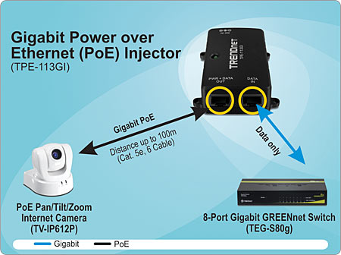
Injetores PoE

Slide 17
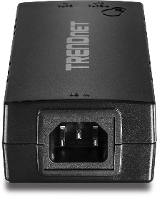
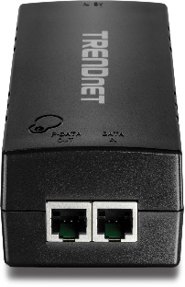
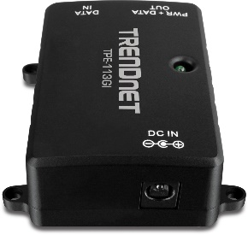
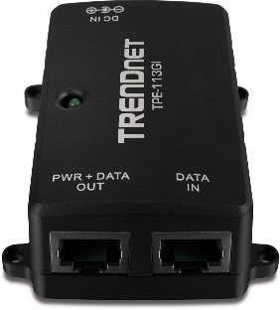
Injetor PoE
TPE-115GI | TPE-113GI
Injetor Gigabit PoE+/PoE | Injetor Gigabit PoE
Distâncias até 100 m | Distâncias até 100 m
Funciona para 10/100/1000 Mbps | Funciona para 10/100/1000 Mbps
Proporciona até 30 W (PoE+) | Proporciona até 15.4 W (PoE)

Slide 18
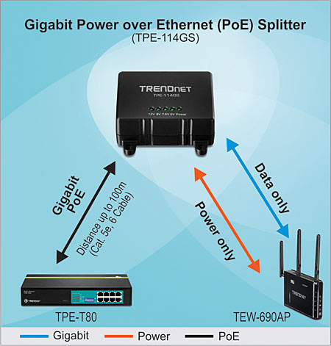
Splitter PoE

Slide 19
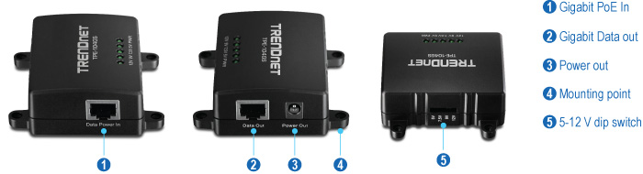
Splitter PoE
TPE-104GS
Splitter Gigabit PoE
Pode-se selecionar a voltagem de saída: 5 V, 7.5 V, 9 V ou 12 V
Cabos de ligação direta com opção de 2 mm e 2.5 mm
Não usa adaptador de tensão, se energiza por meio da conexão PoE
Pontos de montagem integrados para facilitar a instalação

Slide 20
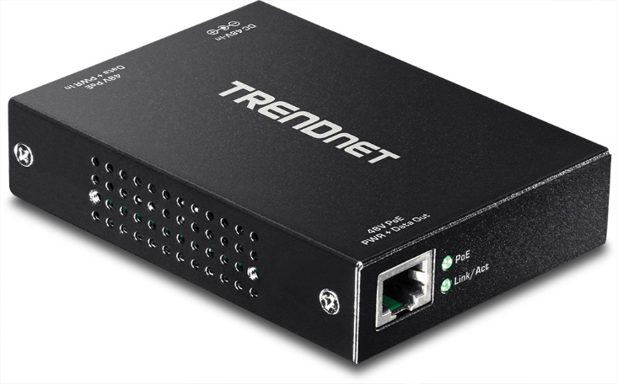
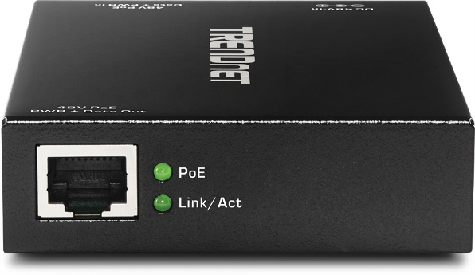
Repetidor PoE+ Gigabit
TPE-E100
Repetidor Gigabit PoE+
Extende conexão de 100 m para distância total de até 200 metros
Conecte 2 x TPE-E100 em cascata para extender uma rede PoE para até 300 m
Suporta Portas 10/100/1000 Mbps
Alimentação PoE não necessita de conexão à tomadas elétricas
Pontos de montagem em parede para instalações remotas
Indicadores LED confirmam conectividade à rede PoE
Caixa de metal resistente
Notes:
48-57 V DC, 6 terminal block

Slide 21
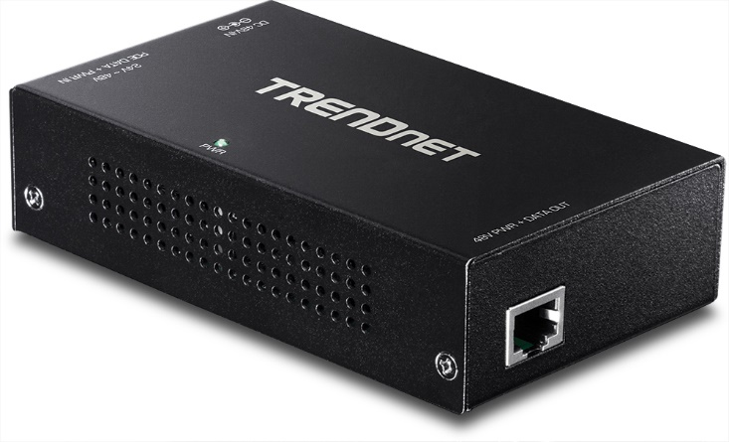
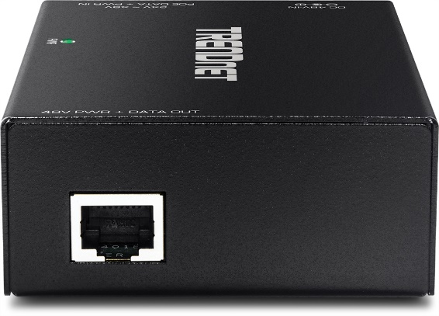
Repetidor/Amplificador PoE+ Gigabit
TPE-E110
Repetidor/Amplificador PoE+ Gigabit
Extende conexão de 100 m para distância total de até 200 metros
Conexão de TPE-110 em cascata:
até 7 unidades para extender rede PoE+ (802.3at)
até 4 unidades para extender rede PoE (802.3af)
Cascateando 7 x TPE-110 permite extender a rede PoE+ até 800 m
Suporta Portas 10/100/1000 Mbps
Alimentação PoE não necessita de conexão à tomadas elétricas
Pontos de montagem em parede para instalações remotas
Indicadores LED confirmam conectividade à rede PoE
Caixa de metal resistente
Notes:
48-57 V DC, 6 terminal block

Slide 22
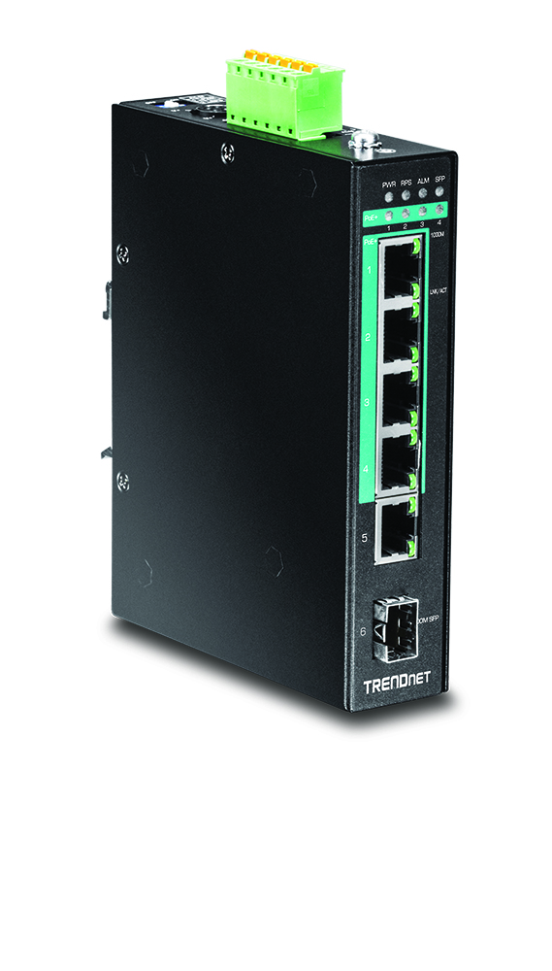
Switch PoE+ Industrial
TI-PG541
Switch DIN-Rail PoE+ Gigabit Industrial Robusto 5 Portas

Slide 23




TI-PG541
Network Ports 5 x Gigabit Ethernet ports (port 1-4 PoE/PoE+) and 1 x SFP slot
Full PoE+ Power Budget Supplies up to 30 Watts of PoE/PoE+ power per port (ports 1-4 802.3at / 802.3af) with a 120 Watt PoE power budget
Integrated DIN-Rail Mount IP30 rated metal enclosure with integrated DIN-rail mounting hardware
Redundant Power Dual redundant power inputs with overload current protection (power adapter sold separately: model 48VDC3000)
Notes:
IP30 – Protección contra herramientas y cables con grosor mayor a 2.5mm

Slide 24




TI-PG541
Alarm Output Alarm output triggered by power failure of primary and/or redundant power (defined by DIP switch)
Jumbo Frame Sends larger packets, or Jumbo Frames (up to 10 KB), for increased performance
Extreme Temperatures Hardened switch is rated for an operating temperature range of -20 to 60 ºC (-4 to 140 ºF)
Electro Magnetic Compliance Complies with IEC61000-6-2 EMC generic standard immunity for industrial environments

Slide 25



TI-PG541
Shock and Vibration Resistant Rated for shock (IEC 60068-2-27), freefall (IEC 60068-2-32), and vibration (IEC 60068-2-6)
LED Indicators LED indicators convey power, redundant power, alarm, SFP, and network port status
Grounding Point Grounding point protects equipment from external electrical surges
Notes:
LED tambien para indicar 10/100 ó gigabit
Protección contra carga electrostática 8KV (la mayoría de voltaje generado por caminar en diferentes superifcies)

Slide 26
Q & A
Perguntas?

Slide 27

Obrigado

